Slide 1
Зоосад
Автор музыки
И.Поплянова
автор презентации Кабанцева Л.Н.

Slide 8
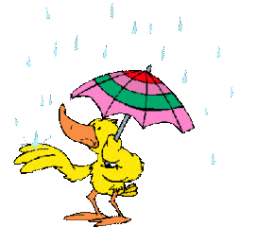

Slide 9
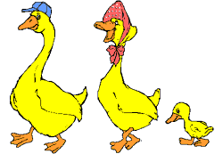

Slide 18
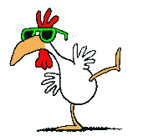

Slide 21
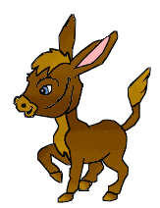

Slide 23
